Slide 1
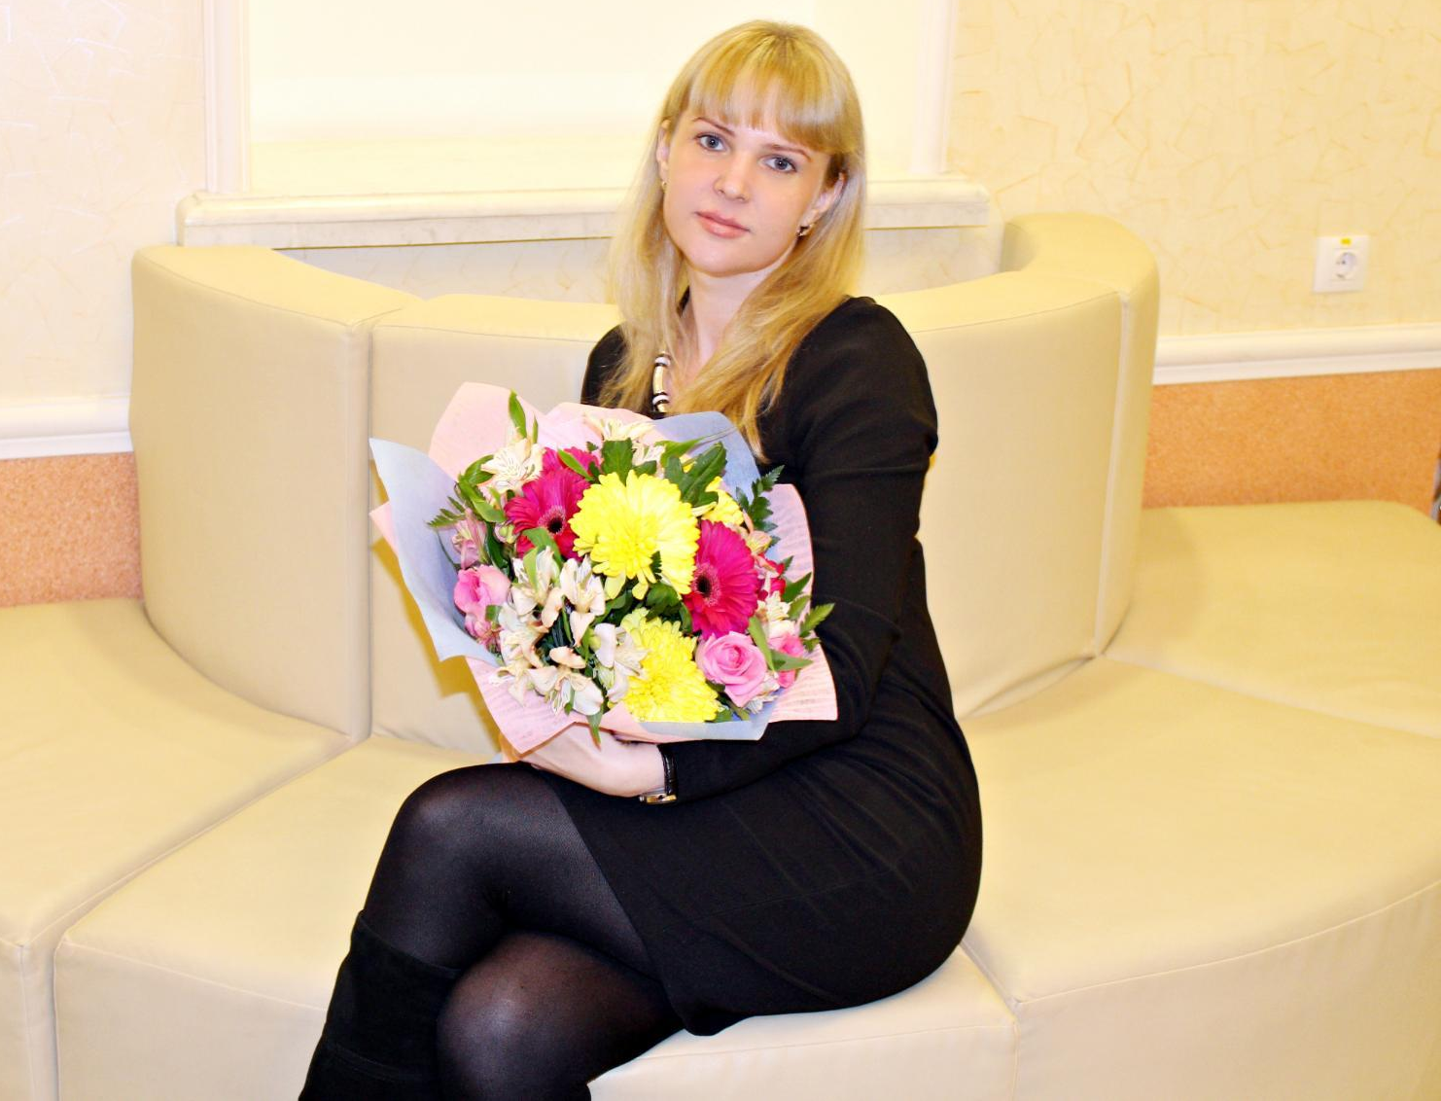
Формирование у старшеклассников двигательной активности на уроках географии!
Быкова Альбина Сергеевна
МКОУ «СОШ №4 с ОВЗ»
Учитель олигофренопедагог
«Здоровый человек — самое драгоценное произведение природы.»
Т. Карлейль

Slide 2
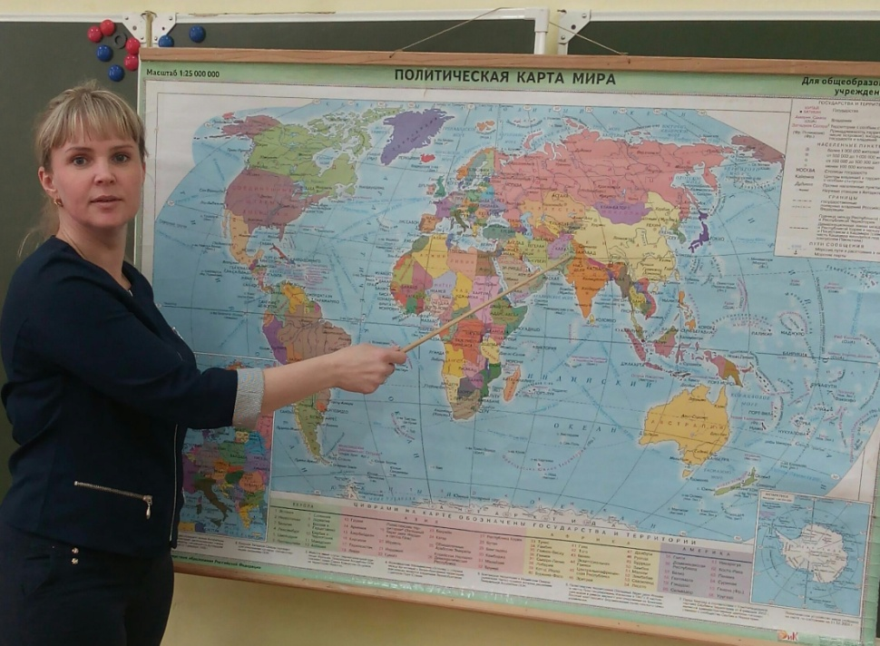
Научится можно всему!
Меня зовут, Быкова Альбина Сергеевна. Имею 1 квалификационную категорию. Общий стаж работы 20 лет. В 1997 году окончила Сарапульский педагогический колледж по специальности учитель начальных классов. В 1997 году приступила к работе в коррекционной школе № 4 в г. Сарапуле в должности учителя. Где и работаю по настоящее время. В 2001 году окончила УдГУ в г. Ижевске по специальности учитель «географии». В 2013 году закончила переподготовку по специальности олигофренопедагог в «Московском социально-гуманитарном институте».

Slide 3
Актуальность данной темы обусловлена потребностью человека, общества и государства в здоровьесберегающем образовании, необходимостью формирования позитивного отношения к здоровью и установки на сохранение, укрепление и развитие собственного здоровья

Slide 4
Зачем здоровье человеку?
Зачем здоровье человеку?
Здоровье
человека
Благо-получие
Счастье
Семья
Активный
отдых
Дети
Сила
Долго-летие
Красота

Slide 5
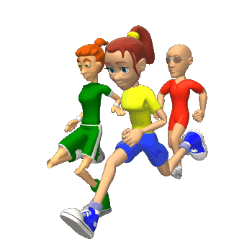
Здоровье человека — это состояние полной физической, душевной и социальной гармонии, прекрасного самочувствия, радости и счастья, в следствии отсутствия болезней.
Здоровье ребёнка – самое ценное сокровище, которым обладают родители. Более того, самые счастливые родители те, дети которых здоровы!

Slide 6
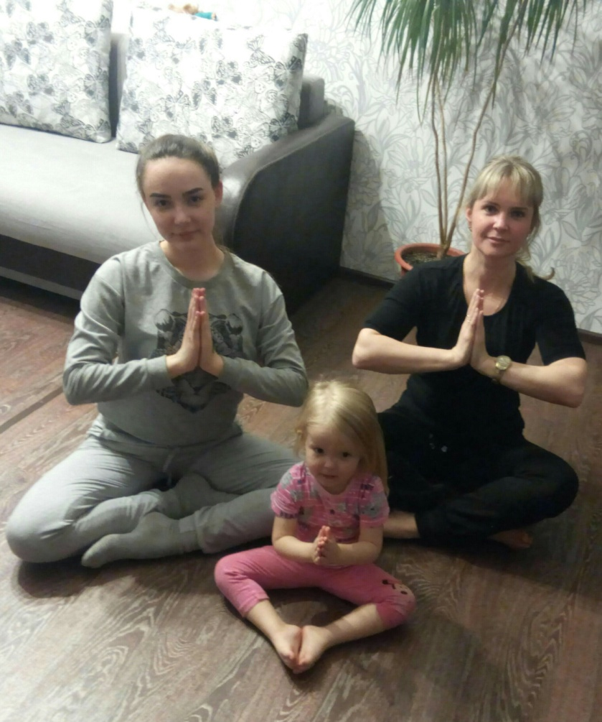
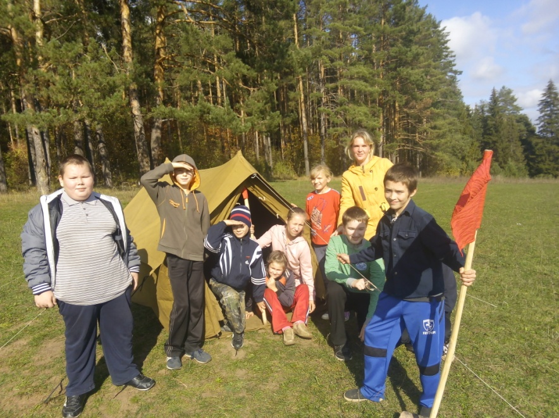
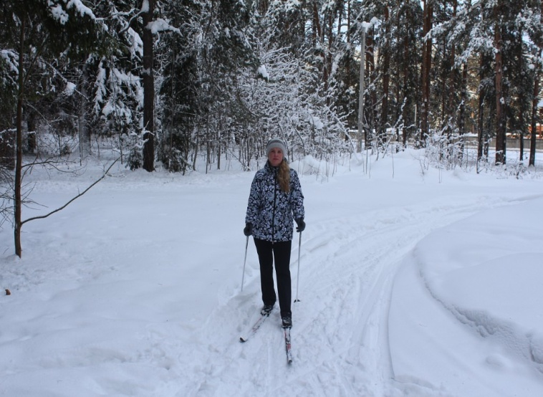
Цель: Формирование здорового образа жизни среди подрастающего поколения.
Быть примером для учащихся
Вовлечение учащихся в активные формы по ЗОЖ
Система работы на классных часах
Профилактика ЗОЖ среди родителей
Соблюдение норм САНПиН

Slide 7
Экология и здоровье
Музыкально-двигательные технологии
Пропаганда ЗОЖ
Система работы по здоровьесбережению
ИКТ технологии
Дыхательные упражнения и упражнения для глаз,
упражнения на релаксацию и самомассаж.
Игровые технологии

Slide 8
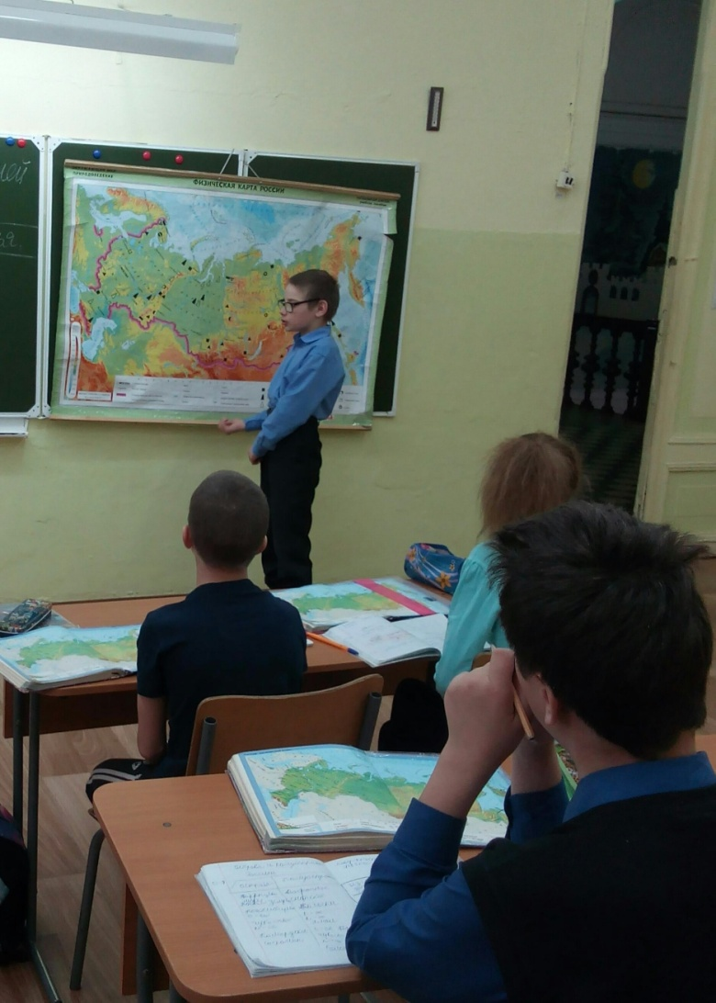
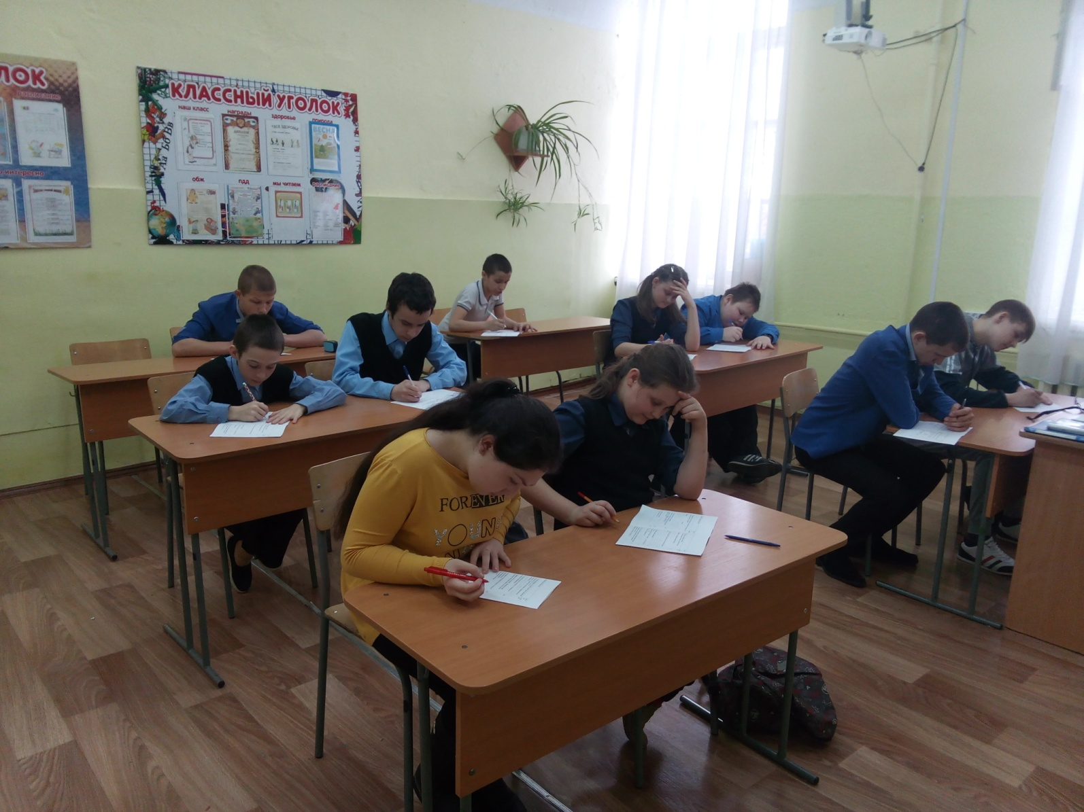
На уроках учащимся приходится много запоминать, говорить, писать, читать, слушать и анализировать информацию, поэтому, учитель должен уделять особое внимание здоровьесберегающим технологиям

Slide 9
Музыкально-двигательные технологии
Детей в старших классах уже сложно заставить сделать физминутку, модные танцевальные движения, да еще если это пример мужчины спортсмена, выполняют с удовольствием.

Slide 11
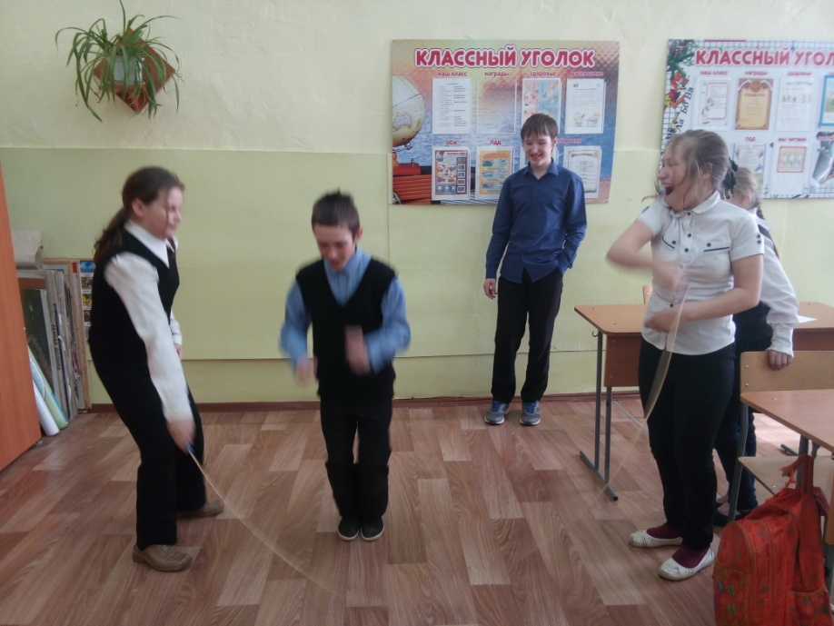
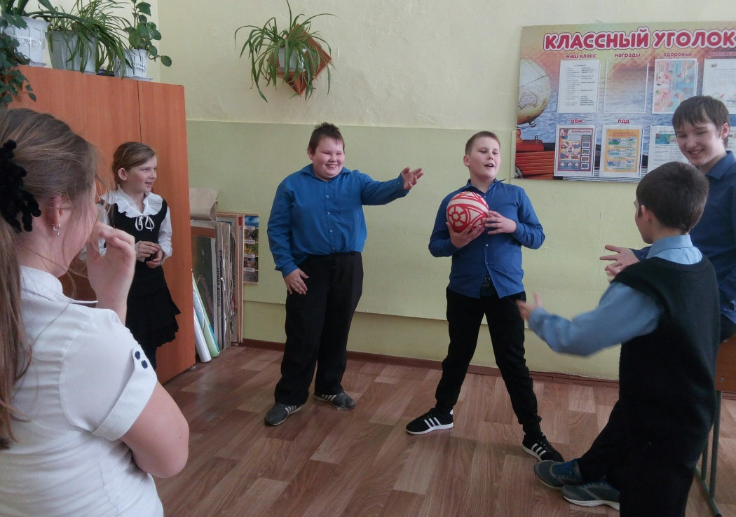
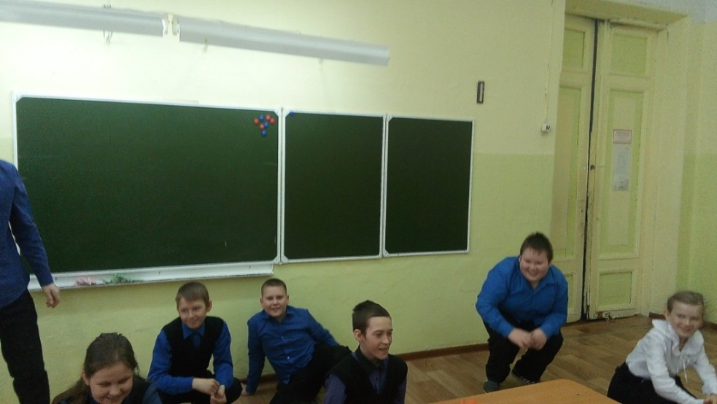
Игры на переменах имеют важное воспитательное значение. После напряженной работы в классе ученикам необходим активный отдых. Подвижные и интеллектуальные игры у детей вызывают положительные эмоции и стимулируют их двигательную активность
Игровые технологии

Slide 12
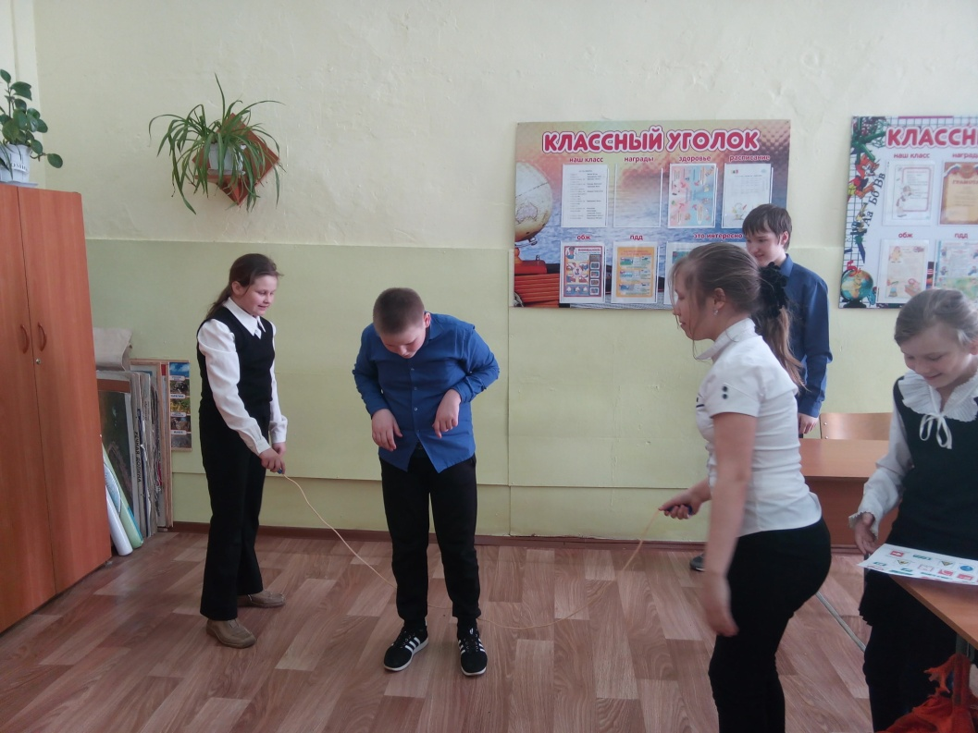
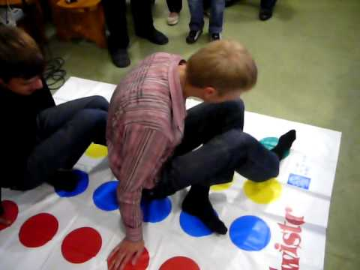
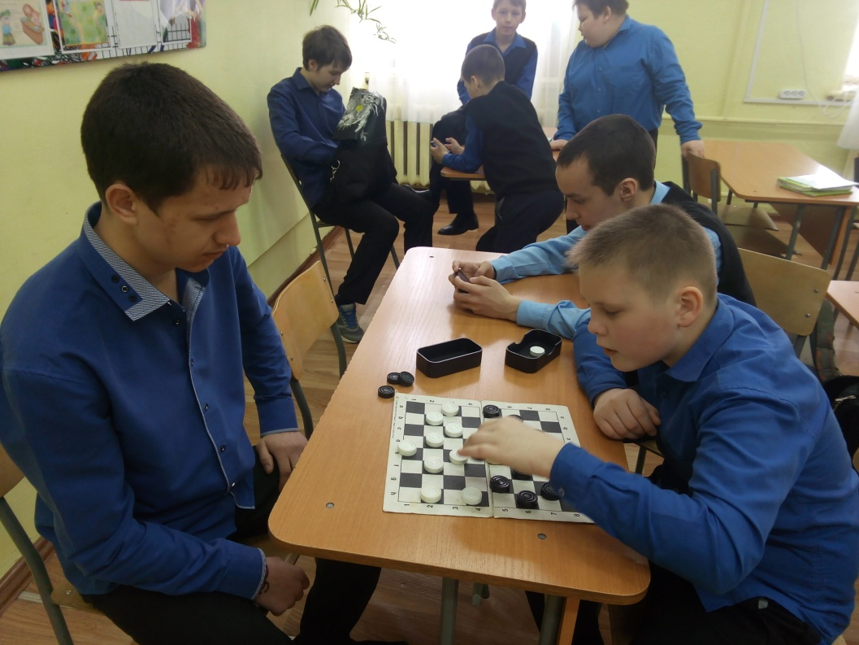
К нам в класс приходят ученики из других классов поиграть в разные игры.

Slide 13
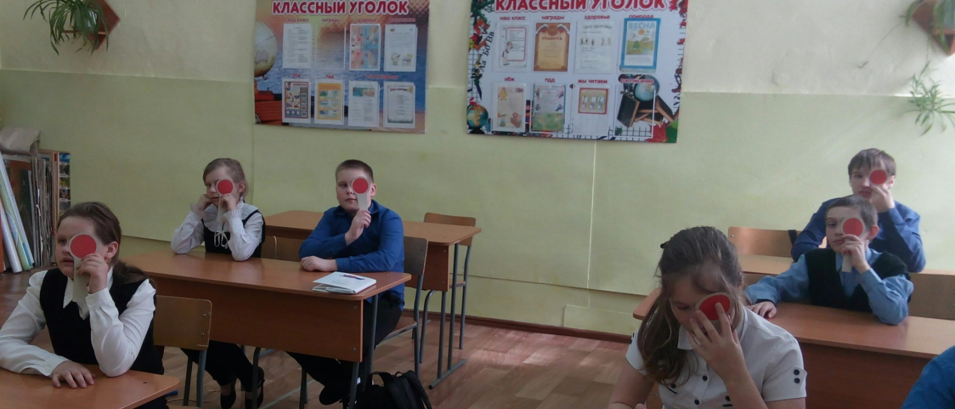
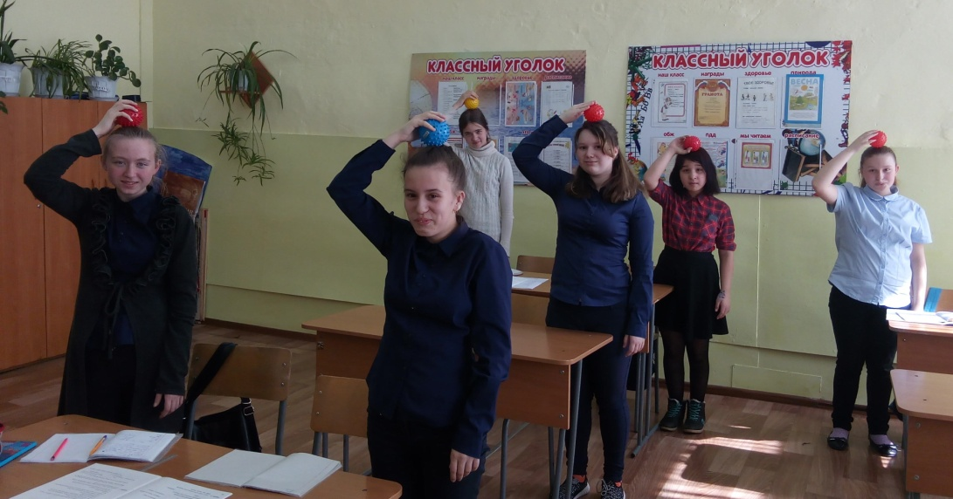
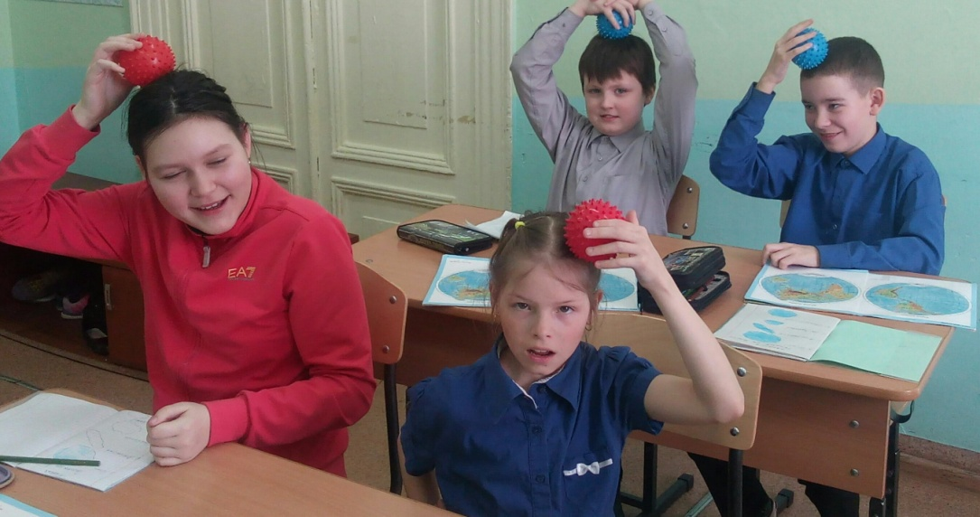
Дыхательные упражнения, упражнения для глаз, упражнения на релаксацию и самомассаж.

Slide 14
Экология и здоровье
От среды в который ты обитаешь зависит твоё здоровье
Ребятами 5 класса и мною были организованы мероприятия по экологии для учеников нашей школы. А так же мы посетили музей.
Создание сборника и презентаций по экологии.
Месячник экологического воспитания
Посещение родительских и общешкольных собраний с агитбригадой.
Учащиеся узнали много интересного о взаимосвязи воды, почвы, атмосферы, живых организмов с состоянием здоровья человека

Slide 15
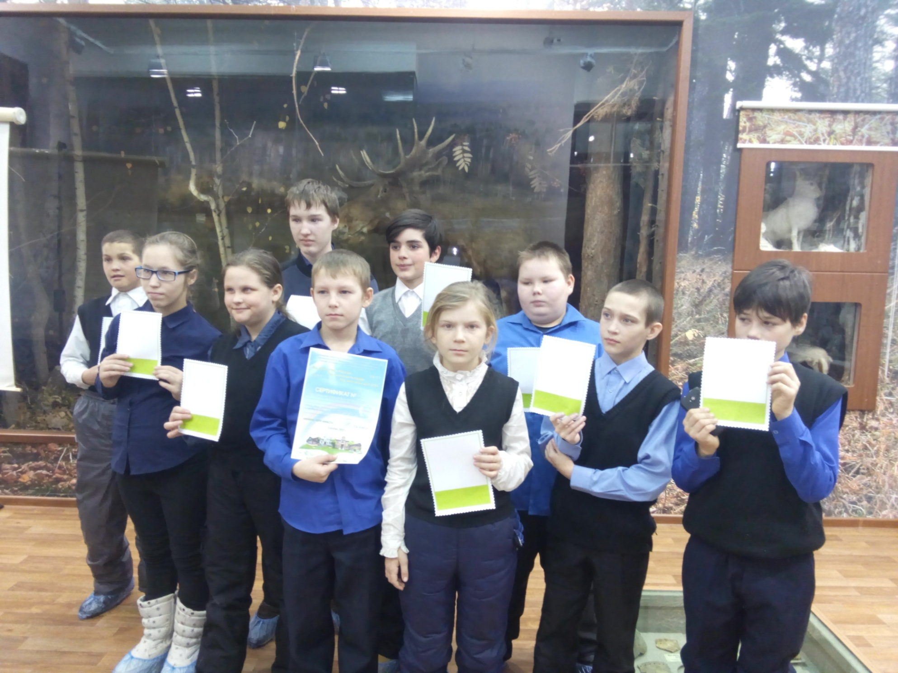
Лучшая презентация по теме : «Экология и здоровье»

Slide 16
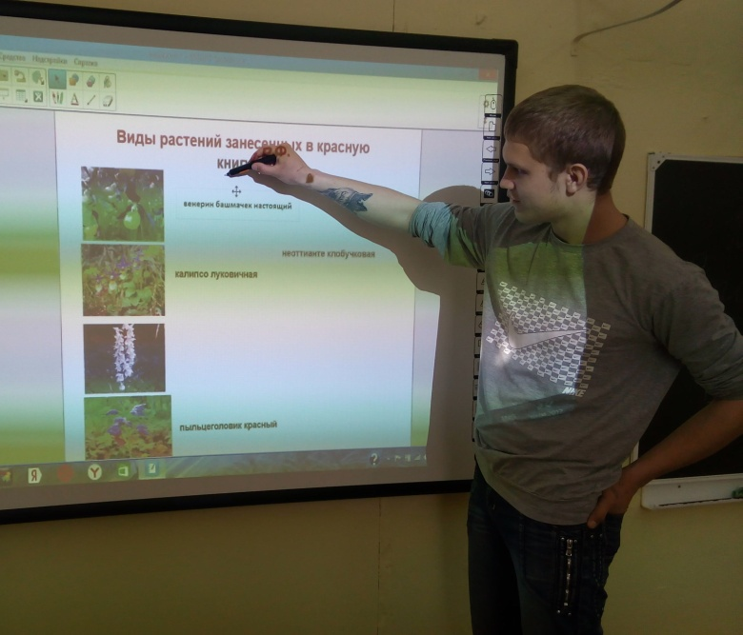
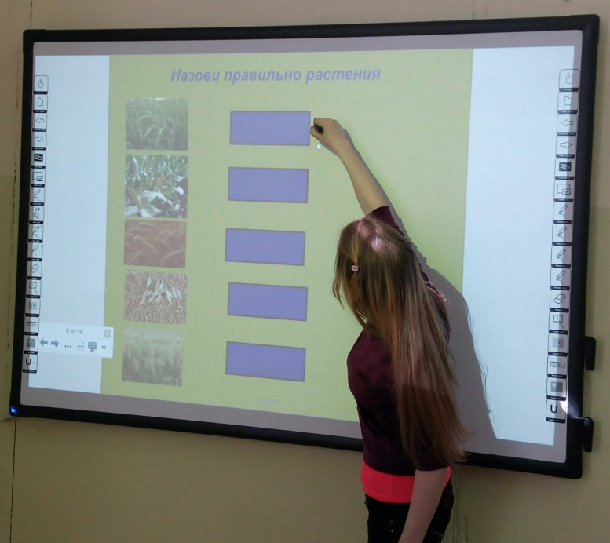
ИКТ технологии
«Скажи мне - и я забуду, покажи мне - и я запомню, вовлеки меня и я научусь».
Китайская пословица
Учащимся нравиться работать с интерактивной доской. Они с большим удовольствием выполняют разнообразные заданиям по темам уроков.

Slide 17
Пропаганда ЗОЖ
Разработаны и систематически проводятся классные часы и родительские собрания по ЗОЖ с 5 по 9 класс.
Гигиена человека
Занятия спортом
Правильное питание
Лекарственные растения.
Борьба с вредными привычками
Профилактика простудных заболеваний.

Slide 19
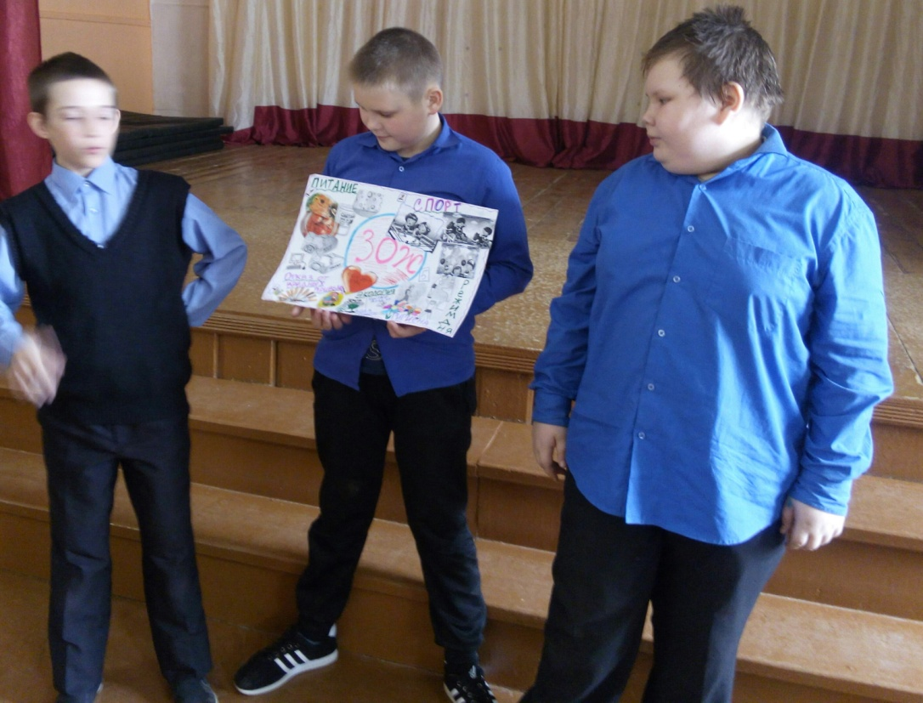

Slide 20
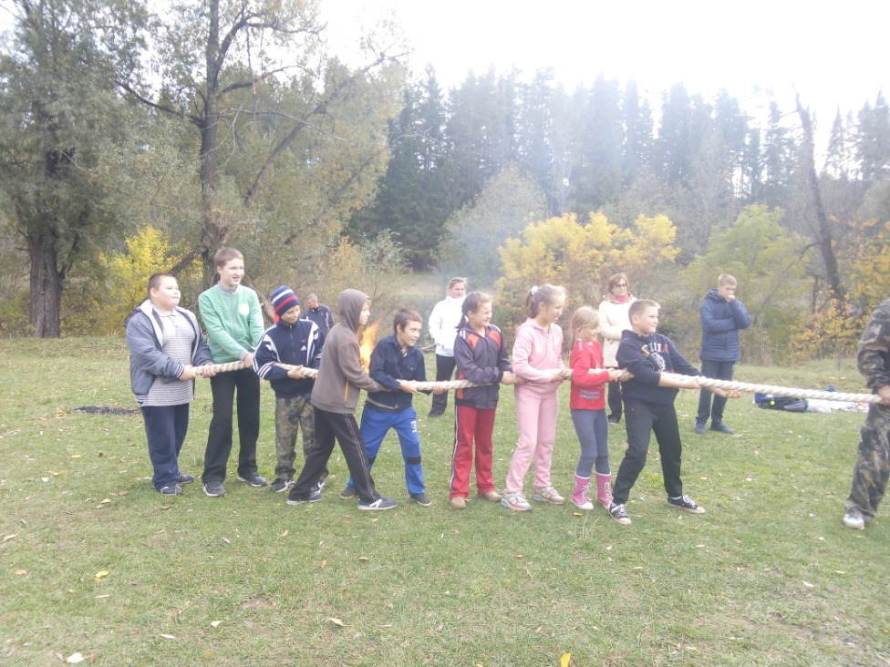
Поход со спортивными заданиями

Slide 21
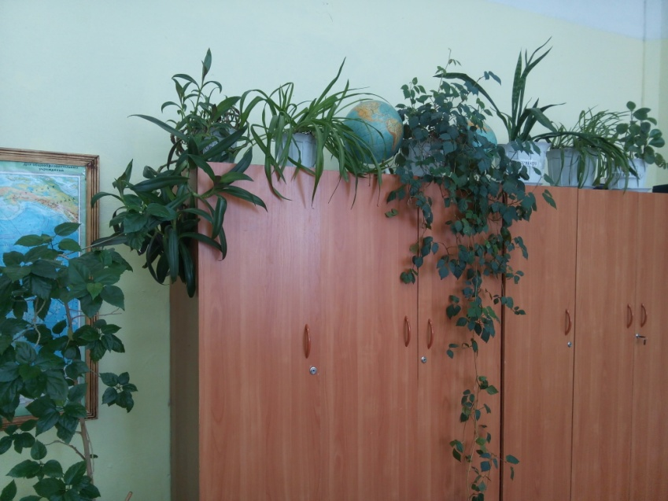
Соблюдение рекомендаций САНПиН по оснащению и обустройству классной комнаты
Высота мебели
Постановка школьной мебели
Тепловой режим
Наглядные пособия
Проветривание
Озеленение кабинета
Оформление информационных стендов
Освещение

Slide 22
Вывод.
Моя система работы дала плодотворные результаты. У учащихся появился интерес к здоровому образу жизни, а так же к участию в мероприятиях по ЗОЖ. Запланированы акции с выходом в город, с листовками и пропагандой экологии здоровья среди населения. Снизились пропуски по болезни за 3 четверть. Продолжить работу по формированию ЗОЖ среди подрастающего поколения.

Slide 23
Желаю вам здоровья!

